Slide 1

BÀI 20: CÁC CẤP ĐỘ TỔ CHỨC TRONG CƠ THỂ ĐA BÀO

Slide 2

BÀI 20: CÁC CẤP ĐỘ TỔ CHỨC TRONG CƠ THỂ ĐA BÀO
1
2
Từ mô đến cơ quan
3
Từ cơ quan đến cơ thể
Từ tế bào đến mô

Slide 3
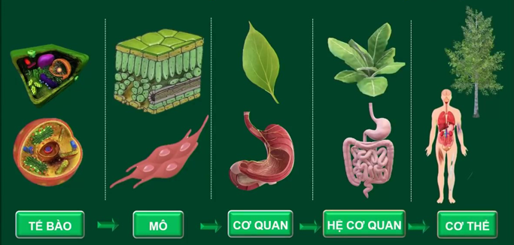

BÀI 20: CÁC CẤP ĐỘ TỔ CHỨC TRONG CƠ THỂ ĐA BÀO

Slide 4
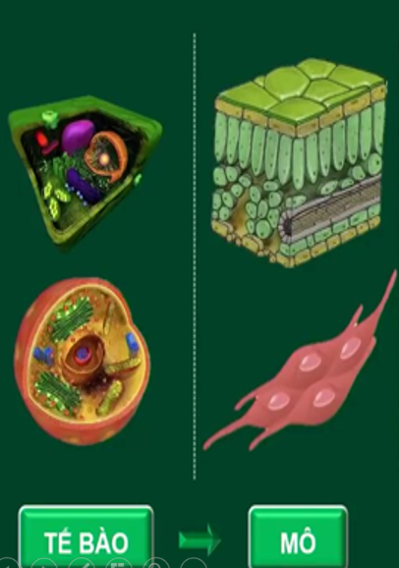

Slide 5
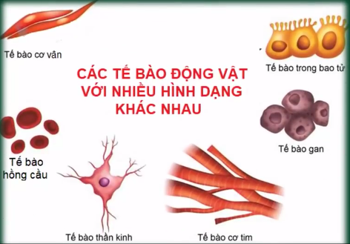
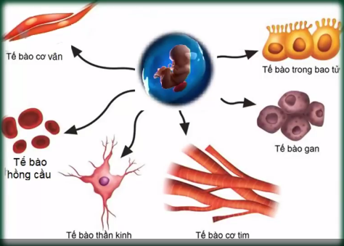
BÀI 20: CÁC CẤP ĐỘ TỔ CHỨC TRONG CƠ THỂ ĐA BÀO
1. TỪ TẾ BÀO ĐẾN MÔ
Tìm hiểu mối quan hệ: tế bào mô
Hãy kể tên một số tế bào có hình dạng khác nhau mà em biết?
Vì sao tế bào lại có nhiều hình dạng khác nhau như vậy?

Slide 6
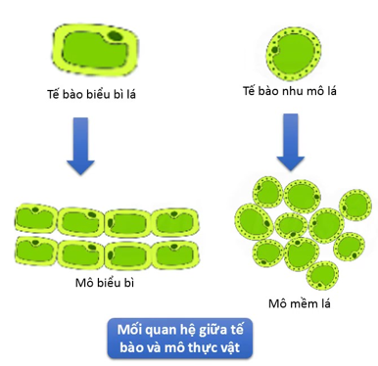
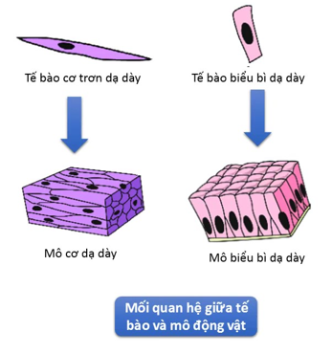


BÀI 20: CÁC CẤP ĐỘ TỔ CHỨC TRONG CƠ THỂ ĐA BÀO
1. TỪ TẾ BÀO ĐẾN MÔ
Tìm hiểu mối quan hệ: tế bào mô
Tế bào là đơn vị cấu tạo nên mô
Hãy cho biết mối quan hệ giữa tế bào và mô?.

Slide 7
BÀI 20: CÁC CẤP ĐỘ TỔ CHỨC TRONG CƠ THỂ ĐA BÀO
1. TỪ TẾ BÀO ĐẾN MÔ
Tìm hiểu mối quan hệ: tế bào mô
Các tế bào cấu tạo nên mỗi mô có hình dạng, kích thước, cấu tạo giống nhau.
Nhận xét về hình dạng và cấu tạo tế bào hình thành nên mỗi loại mô

Slide 8
BÀI 20: CÁC CẤP ĐỘ TỔ CHỨC TRONG CƠ THỂ ĐA BÀO
1. TỪ TẾ BÀO ĐẾN MÔ
Tìm hiểu mối quan hệ: tế bào mô
Các tế bào trong một mô cùng thực hiện một chức năng nhất định
Hãy dự đoán chức năng của các tế bào trong một mô?

Slide 9
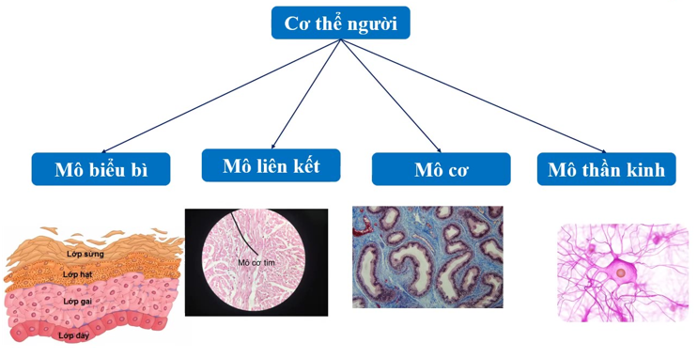
BÀI 20: CÁC CẤP ĐỘ TỔ CHỨC TRONG CƠ THỂ ĐA BÀO
1. TỪ TẾ BÀO ĐẾN MÔ
Tìm hiểu mối quan hệ: tế bào mô
Cơ thể người được cấu tạo từ những loại mô nào? Cho ví dụ?

Slide 10
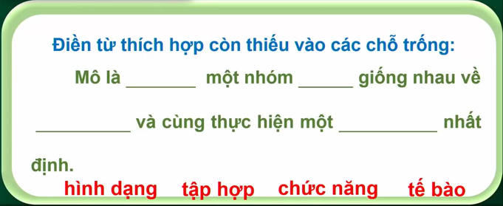




BÀI 20: CÁC CẤP ĐỘ TỔ CHỨC TRONG CƠ THỂ ĐA BÀO
1. TỪ TẾ BÀO ĐẾN MÔ
Tìm hiểu mối quan hệ: tế bào mô

Slide 11
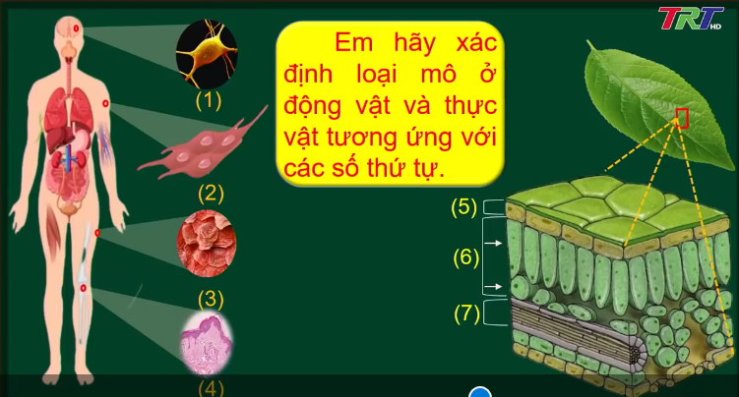


Slide 12
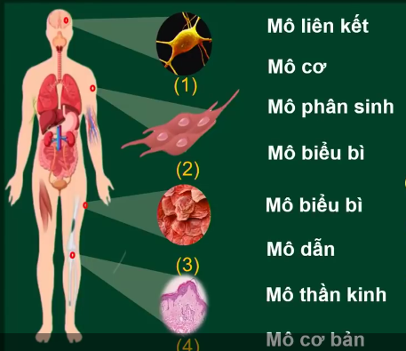
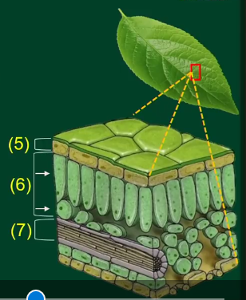

Slide 13
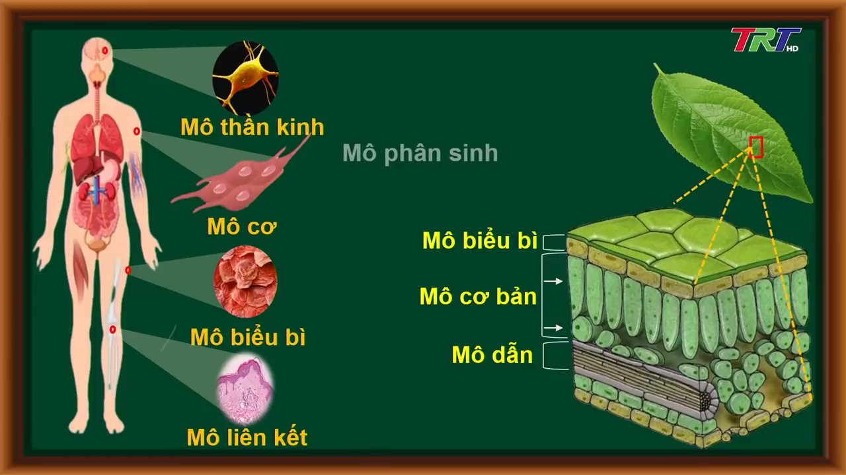

Slide 14

BÀI 20: CÁC CẤP ĐỘ TỔ CHỨC TRONG CƠ THỂ ĐA BÀO
1. TỪ TẾ BÀO ĐẾN MÔ
Tìm hiểu mối quan hệ: tế bào mô
Mô là gì? Lấy ví dụ
Mô là tập hợp một nhóm tế bào giống nhau về hình dạng và cùng thực hiện một chức năng nhất định
Mô thực vật: Mô biểu bì, mô mềm, mô phân sinh, mô dẫn…
Mô động vật: Mô cơ, mô biểu bì, mô thần kinh, mô liên kết…

Slide 15
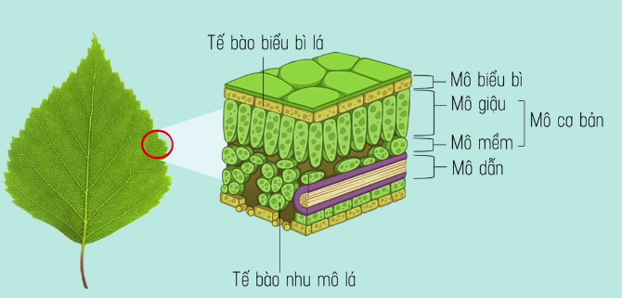
BÀI 20: CÁC CẤP ĐỘ TỔ CHỨC TRONG CƠ THỂ ĐA BÀO
1. TỪ TẾ BÀO ĐẾN MÔ
2. TỪ MÔ ĐẾN CƠ QUAN
Tìm hiểu mối quan hệ: mô cơ quan
Hình 20.3a: Các loại mô cấu tạo nên lá cây
Quan sát hình 20.3a và cho biết lá cây được cấu tạo từ những loại mô nào?

Slide 16
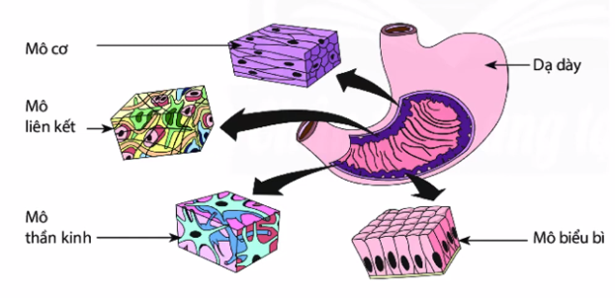
BÀI 20: CÁC CẤP ĐỘ TỔ CHỨC TRONG CƠ THỂ ĐA BÀO
1. TỪ TẾ BÀO ĐẾN MÔ
2. TỪ MÔ ĐẾN CƠ QUAN
Tìm hiểu mối quan hệ: mô cơ quan
Hình 20.3b: Các loại mô cấu tạo nên dạ dày người
Quan sát hình 20.3b và cho biết dạ dày được cấu tạo từ những loại mô nào?

Slide 17
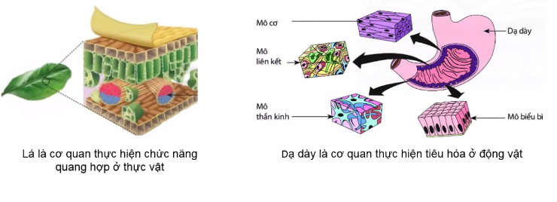
BÀI 20: CÁC CẤP ĐỘ TỔ CHỨC TRONG CƠ THỂ ĐA BÀO
1. TỪ TẾ BÀO ĐẾN MÔ
2. TỪ MÔ ĐẾN CƠ QUAN
Tìm hiểu mối quan hệ: mô cơ quan
Mô và cơ quan có mối liên hệ với nhau như thế nào?
Vậy theo em cơ quan là gì?
Nhiều mô ➔ Cơ quan

Slide 18
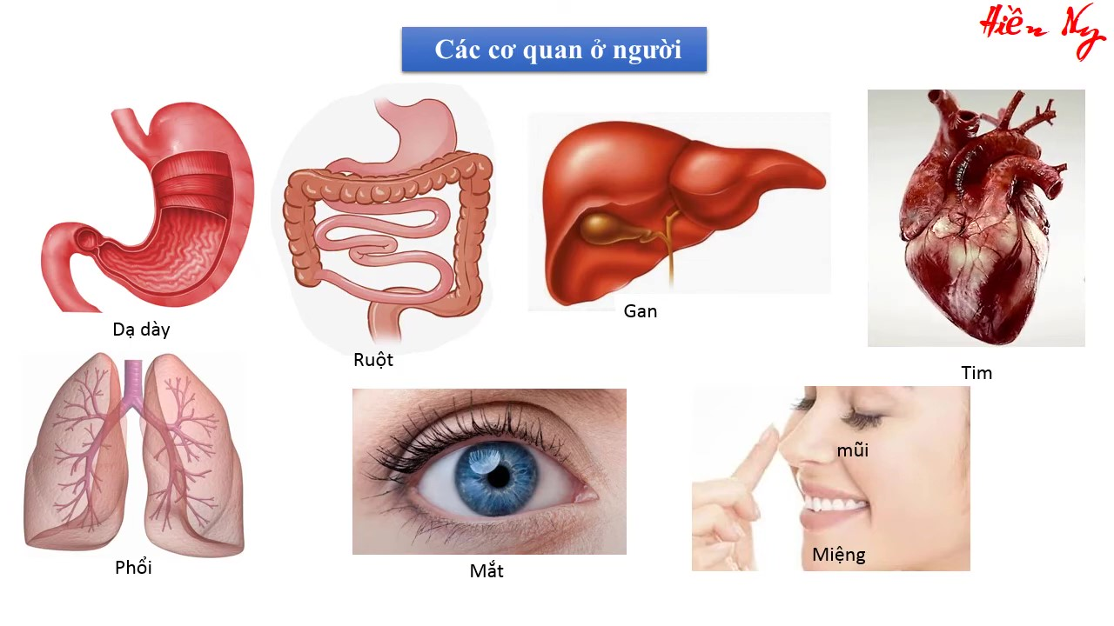
Kể tên một số cơ quan ở cơ thể người và cho biết tim được cấu tạo từ những loại mô nào?

Slide 19
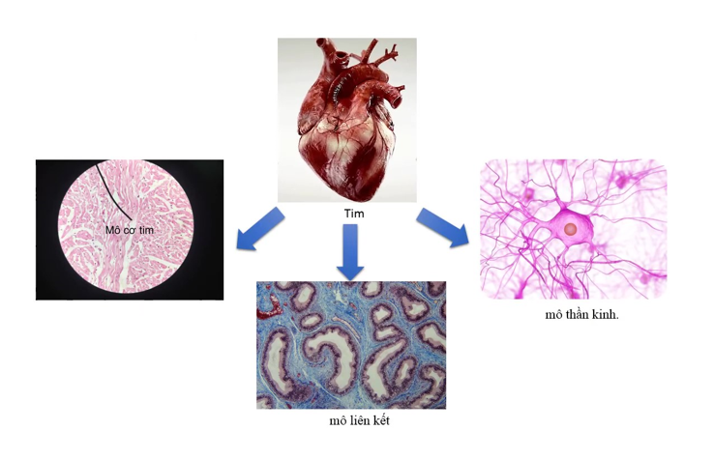

Slide 20
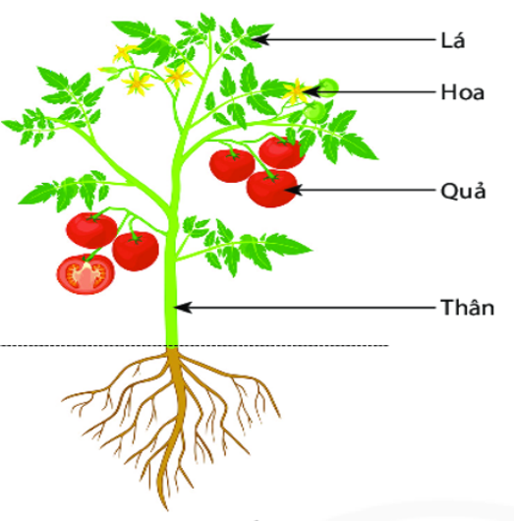
Kể tên một số cơ quan ở cây cà chua
Cây cà chua: Rễ, thân, lá, hoa, quả, hạt.
Rễ

Slide 21
BÀI 20: CÁC CẤP ĐỘ TỔ CHỨC TRONG CƠ THỂ ĐA BÀO
1. TỪ TẾ BÀO ĐẾN MÔ
2. TỪ MÔ ĐẾN CƠ QUAN
- Cơ quan là tập hợp của nhiều mô cùng thực hiện một chức năng trong cơ thể
Ví dụ:
+ Cơ quan ở thực vật: Rễ, thân, lá, hoa, quả, hạt
+ Cơ quan ở động vật: Tim, gan, phổi, dạ dày, mắt, mũi, miệng,…..

Slide 22
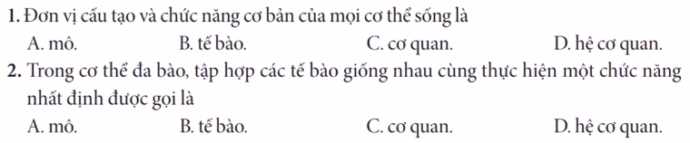
LUYỆN TẬP

Slide 23
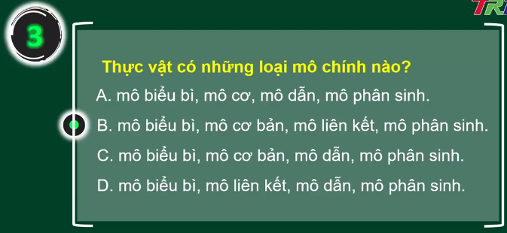

Slide 24
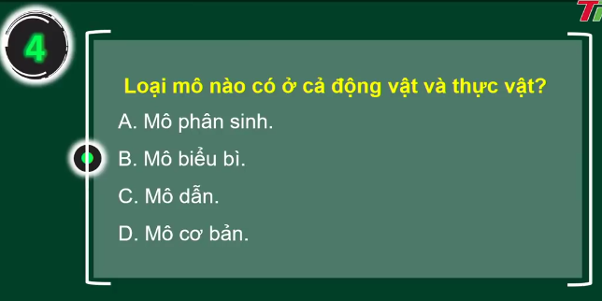

Slide 25
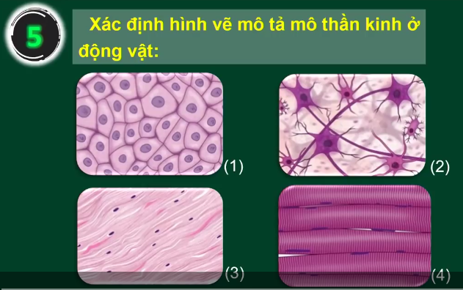
VẬN DỤNG

Slide 26
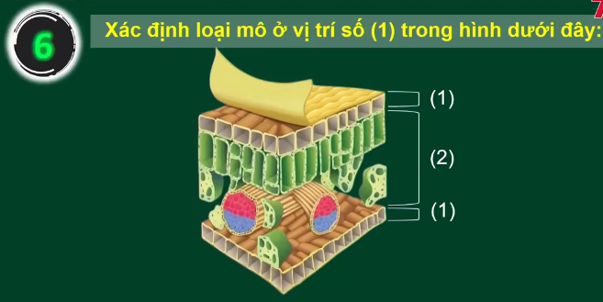


Slide 27
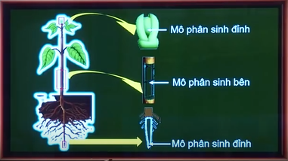
MỞ RỘNG

Slide 28
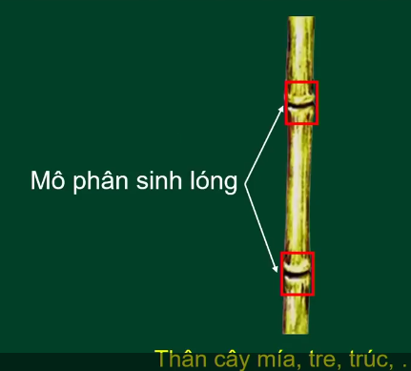

Slide 29
HƯỚNG DẪN TỰ HỌC Ở NHÀ
Ôn lại những nội dung đã học
Chuẩn bị nội dung 3: “ Từ cơ quan đến cơ thể “ trang 96, 97 SGK
Trả lời các câu hỏi trong sách bài tập.

